Slide 1
Μαρούλειο ΓΕΛ Κατσικά
Συμμετοχή στο πρόγραμμα Erasmus ΚΑ1 στην Πορτογαλία

Slide 2
ΕRASMUS ΚΑ1 ΜΑΡΟΥΛΕΙΟ ΓΕΛ ΚΑΤΣΙΚΑ
Στο πρόγραμμα συμμετείχαν οι εκπαιδευτικοί:
Γκούρα Παρσκευή ΠΕ03
Ζηκοβέλης Βασίλης ΠΕ04.1
Θεοδωράκη Λαμπρινή ΠΕ02
Φράγκου Ειρήνη ΠΕ02

Slide 3
ESCOLA D. MARTHINO VAZ DE CASTELO BRANCO
Επίσκεψη στο 1^{ο} σχολείο.
Περιέχει μαθητές πρωτοβάθμιας και δευτεροβάθμιας εκπαίδευσης

Slide 4
Μάθημα Ιστορίας Παρουσίαση από μαθητή των αιτιών του Α΄και Β΄Παγκοσμίου σε μορφή power point με χρήση προτζέκτορα .

Slide 5
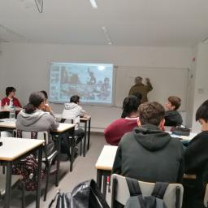
Συζήτηση
Συζήτηση μετά την παρουσίαση του μαθητή με αφορμή ερωτήσεις που έθετε ο καθηγητής στον πίνακα.
Διατύπωση προσωπικών απόψεων
Συμπεράσματα

Slide 6
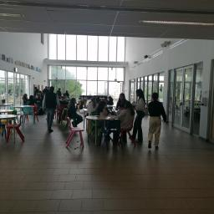
Ολοήμερο σχολείο
Παρέχει γεύματα στους μαθητές
Δίνει τη δυνατότητα στους μαθητές να διαβάζουν στο σχολείο σε βιβλιοθήκες και αναγνωστήρια.

Slide 7
Bιβλιοθήκη

Slide 8
Αναγνωστήριο

Slide 9
Επίσκεψη στο 2^{ο} σχολείο Agrupamento de Escolas de Santo António
Περιέχει μαθητές πρωτοβάθμιας και δευτεροβάθμιας εκπαίδευσης
Πρόκειται για πολυπολιτισμικό σχολείο
Περιέχει μαθητές πρωτοβάθμιας και δευτεροβάθμιας εκπαίδευσης
Πρόκειται για πολυπολιτισμικό σχολείο

Slide 10
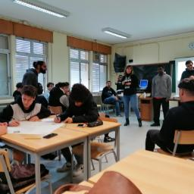
Αίθουσα με διαφορετικές εθνικότητες μαθητών
Προσπάθεια αυτοβελτίωσης μαθητών
Πρόγραμμα διαχείρισης θυμού
Συμμετοχή ψυχολόγου και κοινωνιολόγου

Slide 11
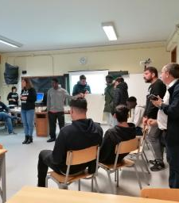
Ανθρώπινα δικαιώματα
Οι μαθητές συζητούν για τα ανθρώπινα δικαιώματα
Οι καθηγητές φορούν μπλουζάκι με τον αριθμό του κελιού του Νέλσον Μαντέλα
Στο τέλος και οι μαθητές θα πάρουν τα ίδια μπλουζάκια ως ένδειξη ότι ολοκλήρωσαν το πρόγραμμα

Slide 12
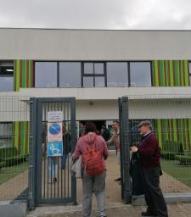
Επίσκεψη στο 3^{ο} σχολείο Colégio Atlântico
Ιδιωτικό σχολείο πρωτοβάθμιας και δευτεροβάθμιας εκπαίδευσης, το μεγαλύτερο της χώρας
Περιλαμβάνει και μαθητές με μαθησιακές δυσκολίες

Slide 13
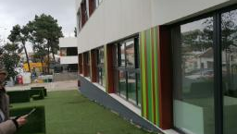
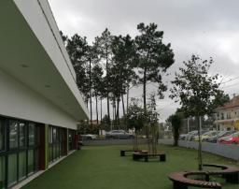
Εξωτερική δομή του σχολείου
Οι αίθουσες και τα εργαστήρια περιβάλλονται από μεγάλες τζαμαρίες με άπλετο φως
Ευρυχωρία

Slide 14
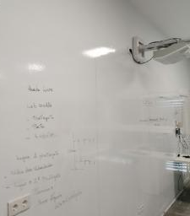
Χρήση ΤΠΕ
Οι μαθητές διαθέτουν tablets που αγοράζουν με δικά τους χρήματα
Τα μαθήματα γίνονται με προτζέκτορα ενώ ο τοίχος αποτελεί τον πίνακα
Μέσω των tablets οι μαθητές δημιουργούν εργασίες για ένα συγκεκριμένο θέμα
Στο μάθημα της ιστορίας παρουσίαζαν προσωπικότητες του Β ‘ Παγκοσμίου Πολέμου αντλώντας πληροφορίες και εικόνες από τη wikipedia

Slide 15
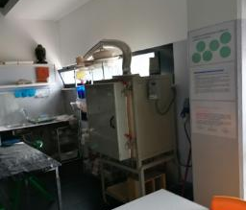
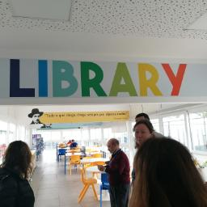
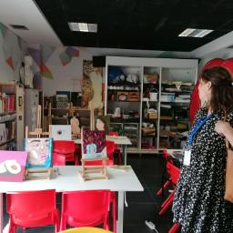
Αίθουσες - Εργαστήρια
Βιβλιοθήκη
Εργαστήριο καλλιτεχνικών
Εργαστήριο Χημείας

Slide 16
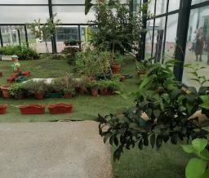
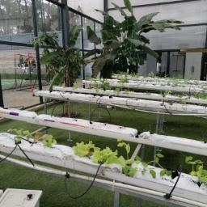
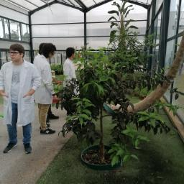
Γεωπονικό εργαστήριο
Οι μαθητές καλλιεργούν λαχανικά
Φυτεύουν δέντρα και λουλουδια
Καταγράφουν την εξέλιξή τους
Μαθαίνουν φυσική ιστορία

Slide 17
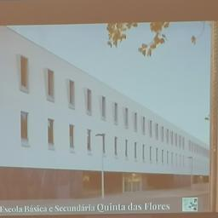
School of Coimbra (Coimbra: Τhe city of the students)
Εξωτερικά αρχιτεκτονικά μοιάζει με πιάνο
Περιλαμβάνει στο πρόγραμμά του καλλιτεχνικά μαθήματα (μουσικής, χορού, σχεδίου, ζωγραφικής)

Slide 18
Τομείς σπουδών στο μουσικό σχολείο

Slide 19
Δυνατότητες μουσικού σχολείου

Slide 20
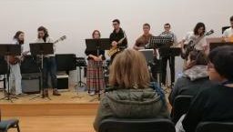
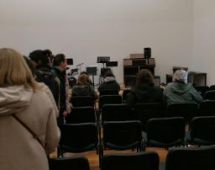
Σχολείο με μουσική παιδεία
Το σχολείο διαθέτει δική του μουσική ομάδα
Η Ομάδα αυτή παίζει σε συναυλίες και μουσικές εκδηλώσεις

Slide 21
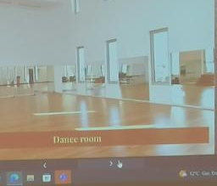
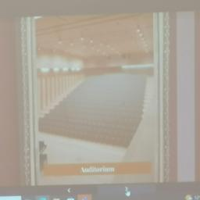
Αίθουσα χορού και θεάτρου
Οι μαθητές διδάσκονται μοντέρνο και κλασικό χορό σε ένα ιδανικό χώρο
Αuditorium: Συμμετοχή μαθητών σε προγράμματα θεατρικών σπουδών.

Slide 22
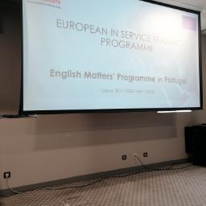
To be continued…

